Slide 1
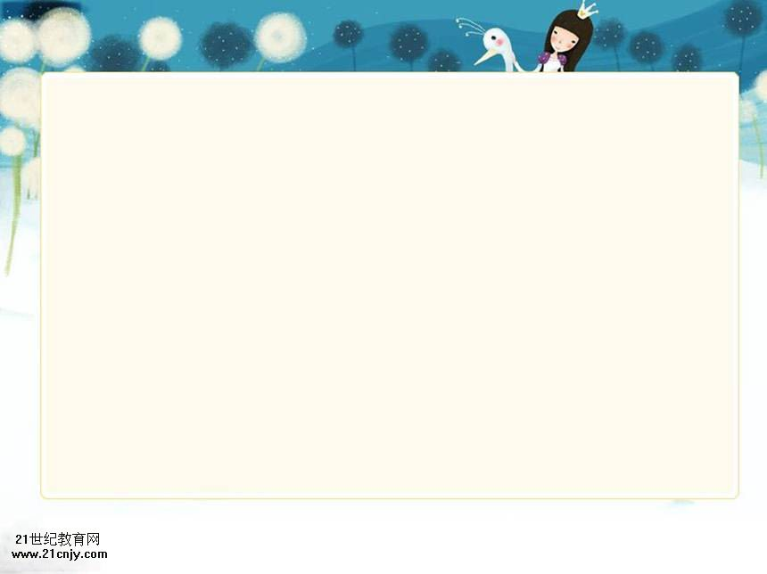
苏教版四年级语文下册第三单元
三顾茅庐

Slide 2
学习目标
1.学会本课生字，理解由生字组成的词语。
2.能正确、流利、有感情地朗读课文，认识刘备访求贤才的虔诚和诸葛亮的雄才大略。

Slide 3

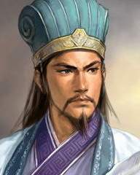
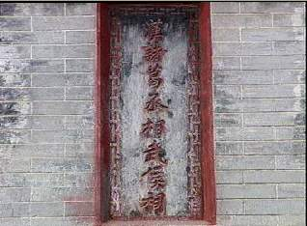
诸葛亮

Slide 4

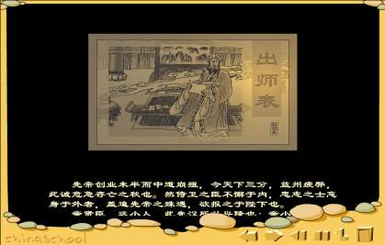
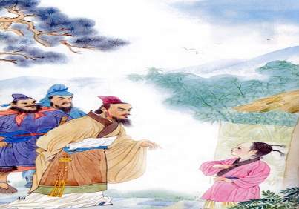
朗读课文，了解课文讲的是一个怎样的故事？要求把课文读通顺，把不理解的词语划出来。

Slide 5

辅助 潺潺 晌午
时辰 策略 同榻
捆好 恭喜 卧龙冈
秀丽宜人 茅塞顿开
诸葛亮
读一读

Slide 6

理解下列词语的意思：
三顾茅庐 蜿蜒起伏
青翠欲滴 秀丽宜人
群雄纷争 茅塞顿开

Slide 7

刘备两次拜访而不遇，他的第三次拜访是不是也是同样的结果呢？

Slide 8

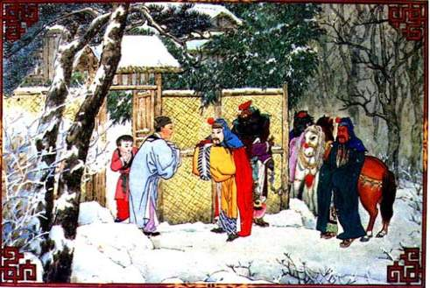
带着问题默读课文。

Slide 9


读句子，说说句中前后两部分的关系。
1.那里的山冈蜿蜒起伏，好像一条等待
时机腾飞的卧龙。
2.刘备听了茅塞顿开，像拨开云雾见到
了青天。
3.我得到诸葛先生，就像鱼儿得到水一
样啊！

Slide 10

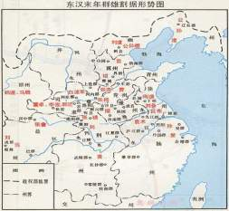
品 读
刘备两次前往隆中拜访诸葛亮，诚心诚意地邀请他出山，辅助自己实现统一中国的大业，但都没有见着。
三国形势图

Slide 11

分角色朗读
三“顾”前
张飞嚷道：“这次用不着大哥亲自去。他如果不来，我只要用一根麻绳就把他捆来了！”刘备生气地说：“你一点儿也不懂尊重人才，这次你就不要去了！”

Slide 12
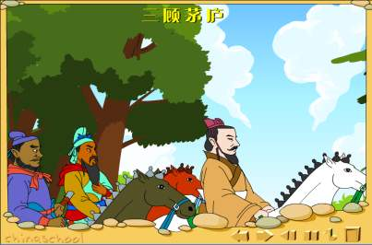
赏析
划出体现刘备诚心诚意请诸葛亮出山的词句。读一读。
三“顾”中

Slide 13
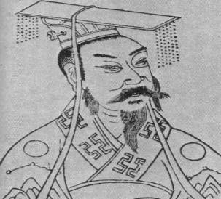
三“顾”后
我得到诸葛先生，就像鱼儿得到水一样啊！
刘 备：

Slide 14

刘备哪一点吸引了诸葛亮？打动了诸葛亮？
诚

Slide 15


搜集、阅读有关课文中人物的故事。

Slide 16
根据自己的理解和课外阅读的知识，给大家说说三顾茅庐的故事。

Slide 17
在刘备二顾茅庐而不遇诸葛亮时，他亲自写了一封言辞恳切的信留给诸葛亮。请大家发挥想象，替刘备写一封简短的信留给诸葛亮。

